Slide 1
Universidade Federal do Cariri
TÍTULO
Nome Completo do primeiro autor
Instituição de Vínculo
Crato-CE
Outubro de 2018

Slide 2
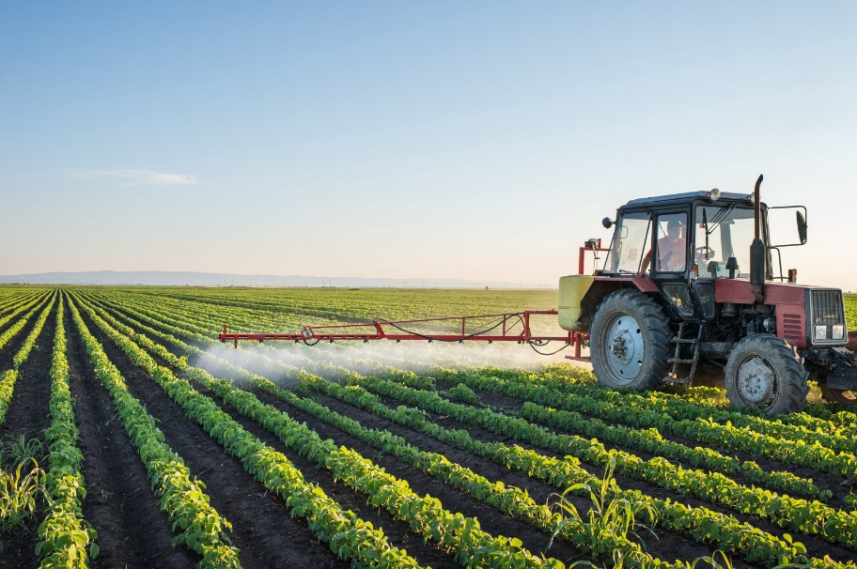
Título do slide
Texto ou tópicos do resumo simples, fonte Times New Roman, Justificado, tamanho 28.
Caso haja figura as mesmas devem conter acima delas título, e numeradas de acordo com a quantidade presente, e abaixo deve conter a fonte da figura, ambas em tamanho 16.
Figura 1- Aplicação de Herbicida na Lavoura.
Fonte: https://medium.com
Notes:
*O maracujá é um fruto consumido no Brasil na forma in natura, sucos e subprodutos;
*A respeito da prod. Nacional 74%;
*A produção de mudas é uma das primeiras etapas a ser realizada no cultivo de qualquer espécie.
*Produzir ou adquirir... Visando uma maior produtividade; provenientes de sementes de qualidade; que sejam saudáveis, vigorosas e boa anatomia; já estando emitindo sua primeira gavinha.
<número>

Slide 3
Referências
CARVALHO, N. O. S., PELACANI, C. R., RODRIGUES, M. O. S. & CREPALDI, I. C. 2006. Crescimento inicial de plantas de licuri (Syagruscoronata (Mart.) Becc.) em diferentes níveis de luminosidade. Revista Árvore, 30: 351-357.

